Slide 1


京都大学大学院教育学研究科 教育実践コラボレーション・センターE.FORUM
「『生きる』教育」プロジェクト
単元「リアルデートＤＶ」
授業用スライド
※本授業用スライドは、田中梓先生・西村建一郎先生をはじめとする大阪市立生田島中学校の先生方によって開発された単元「リアルデートＤＶ」の実践を踏まえつつ、普及版として作成いたしました。作成にあたって、様々なご支援をくださった皆様に、感謝申し上げます。
※本単元の開発にあたっては、山口のり子様の著書（『愛する、愛される 増補版－－デートDVをなくす・若者のためのレッスン』漫画・海里真弓 梨の木舎、2017年）より、教材の利用の許諾をいただきました。 ここに記して感謝申し上げます。
※本授業用スライドは、 SMBC京大スタジオにおける共同事業「貧困・格差・虐待の連鎖を乗り越える教育
アプローチの研究開発と普及」（通称:「『生きる』教育」プロジェクト）の一環として作成いたしました。

Slide 2
「恋愛」とは…？
Notes:
今日は人生についての勉強をします。
中でも、本日のテーマは、★恋愛です。
「恋愛」って、みんな、どんなだか知ってますかね？
いくつかのシーンを見てみましょう。

Slide 3
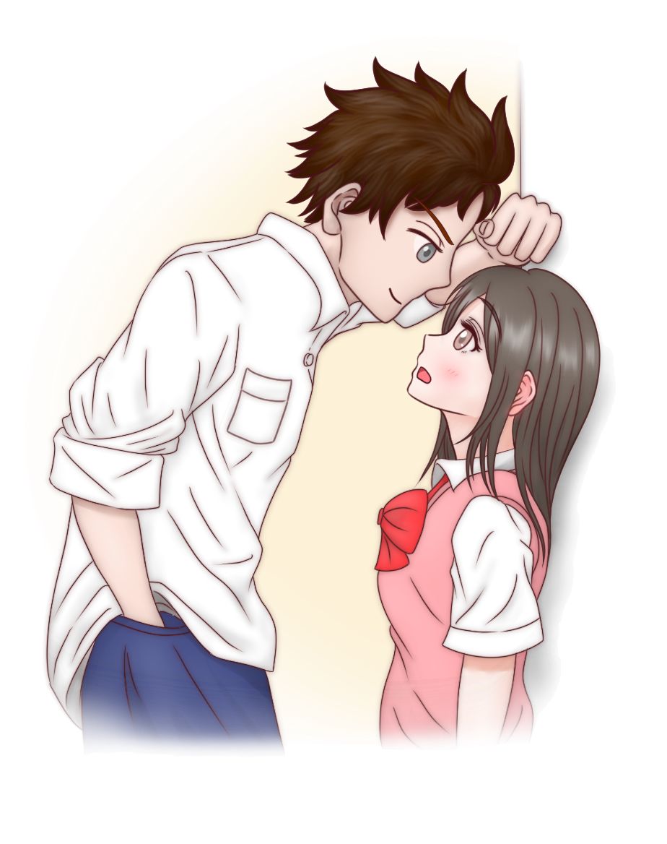
胸キュン…！？
壁ドン
イラスト：齋藤尭仁
Notes:
これ、何をしているところでしょう？
★「壁ドン」ですね。
どうでしょう？ 皆さんの間では流行ってたりします？
胸キュン・シーン・・・でしょうか？

Slide 4
「あり？」「なし？」
Notes:
これ、「あり？」と思う人、「なし？」と思う人、どうでしょう？

Slide 5
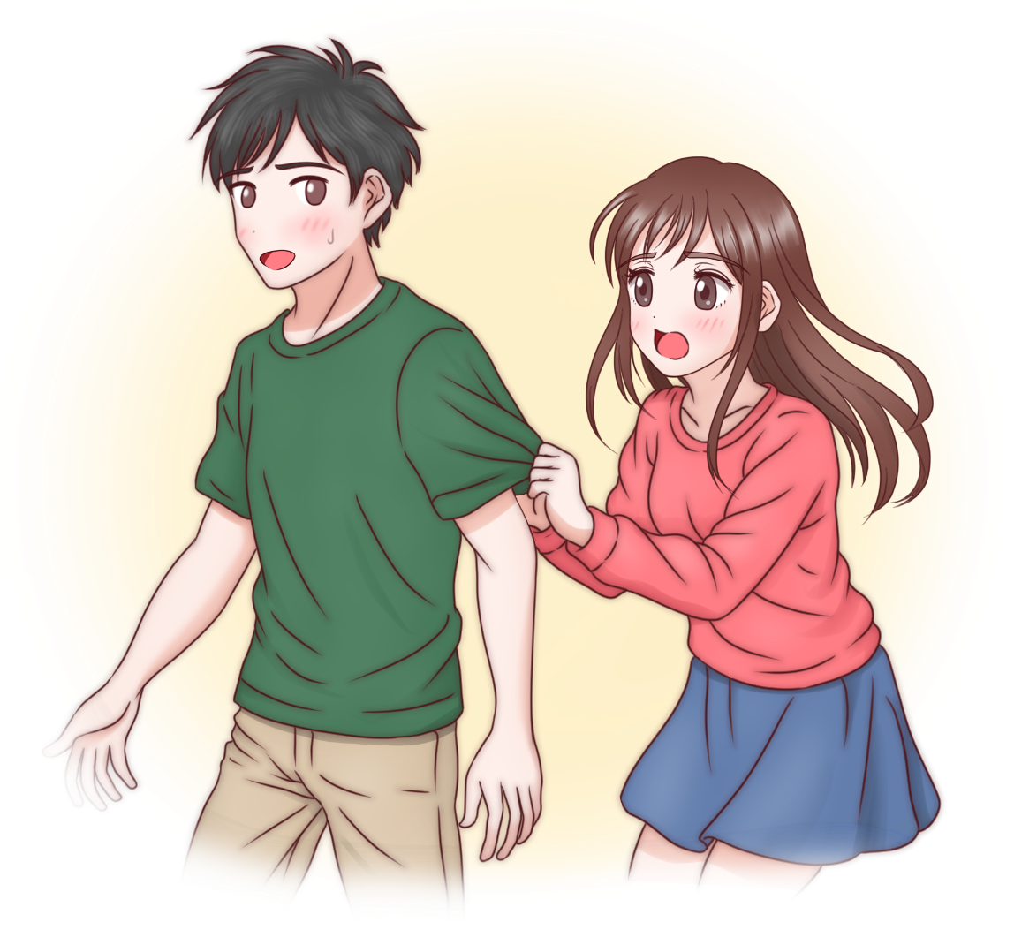
胸キュン…！？
私だけを見て！！
イラスト：齋藤尭仁
Notes:
この女の子、なんて言ってると思います？
★「私だけを見て！！」
どうでしょう？
こんなセリフ、言いたい／言われたい、って人、いるかな？
あるいは、実際に言ったよ…っていう人もいるかもしれませんね。

Slide 6
「あり？」「なし？」
Notes:
「あり？」「なし？」、どうでしょう？

Slide 7
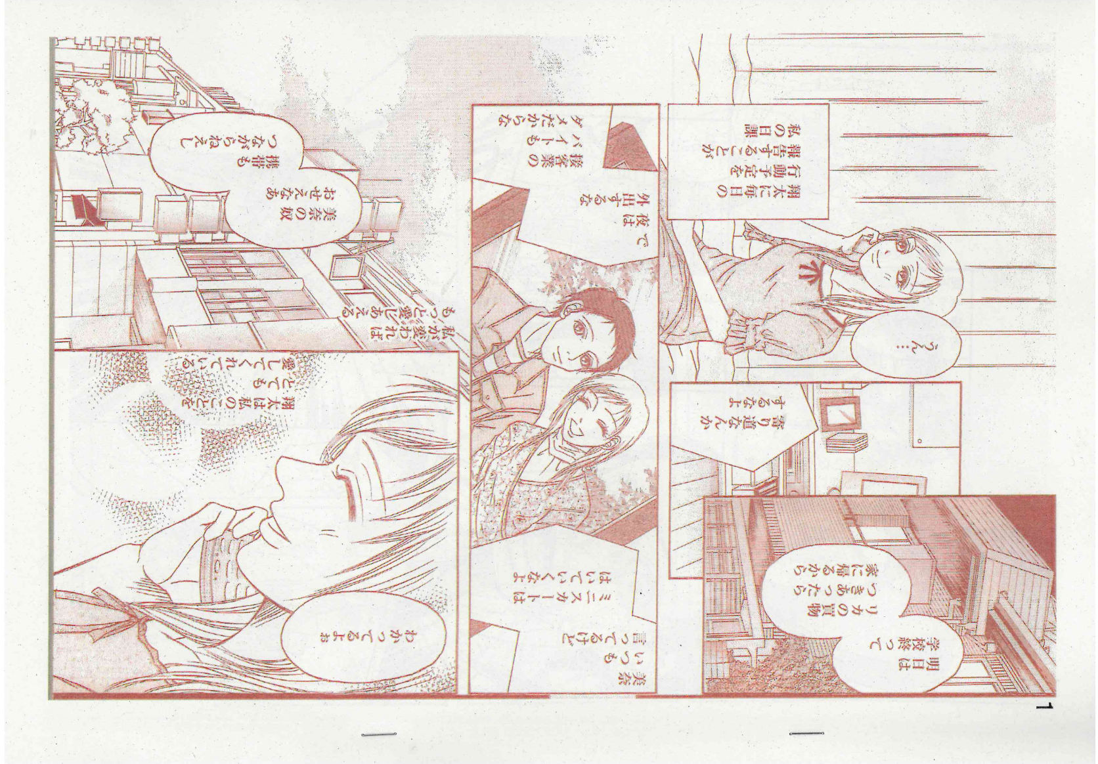
ある恋人同士のやりとり…
出典：山口のり子著『愛する、愛される 増補版 — デートDVをなくす・若者のためのレッスン』（漫画・海里真弓 梨の木舎、2017年）
Notes:
ここからは、あるマンガを紹介します。
登場人物は、美奈と翔太です。
ある晩の二人のやり取りを、ちょっと見てみましょう。

Slide 8
ある恋人同士のやりとり…
出典：山口のり子著『愛する、愛される 増補版 — デートDVをなくす・若者のためのレッスン』（漫画・海里真弓 梨の木舎、2017年）

Slide 9
ある恋人同士のやりとり…
出典：山口のり子著『愛する、愛される 増補版 — デートDVをなくす・若者のためのレッスン』（漫画・海里真弓 梨の木舎、2017年）

Slide 10
「あり？」「なし？」
Notes:
どうかな？ これは「あり？」「なし？」どっちでしょう？
美奈さんは幸せそう？ 不幸せそう？
現時点では幸せそうですね。
二人は、この後、幸せな人生を歩んでいけるのかな？

Slide 11
親密なパートナーとの
関係について考えよう
Notes:
というわけで、今日は、恋人同士の関係性、親密なパートナーとの関係について考えます。

Slide 12
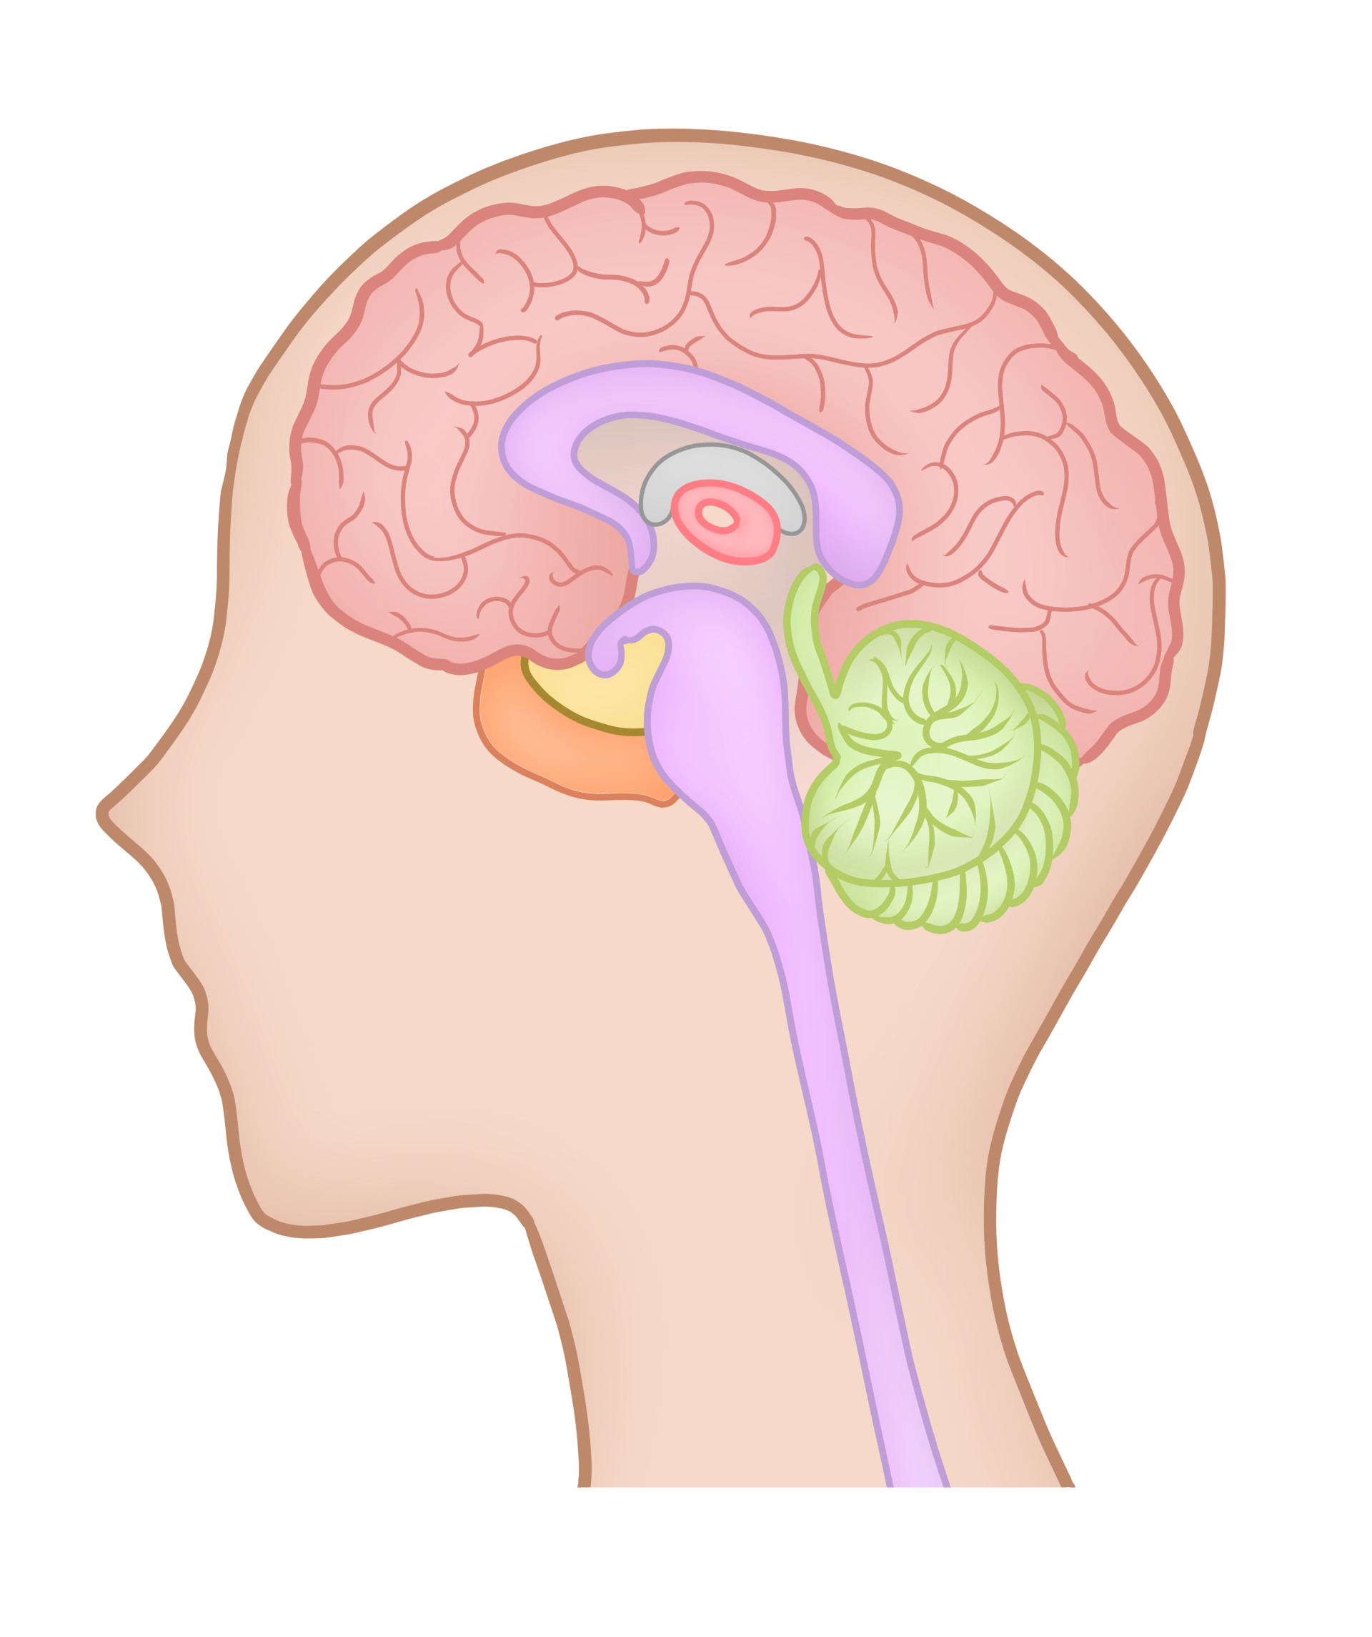
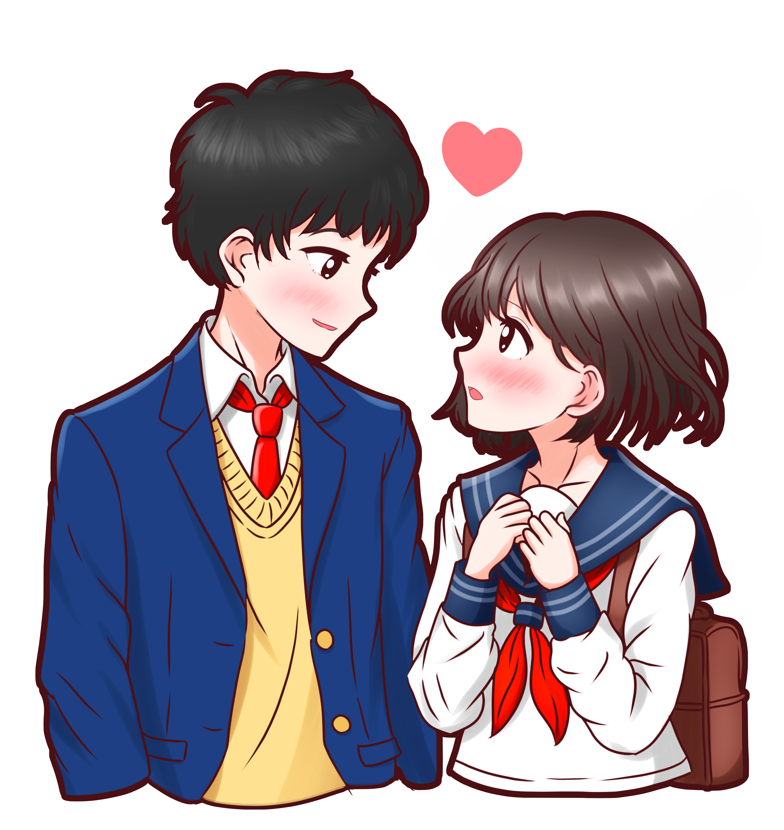
思春期になると、脳の中では・・・・
好きな人を見る
幸せ
ホルモン
扁桃体
好きな人に触れる
Notes:
まず、みんなに知っておいてほしいことなんだけど、思春期になると、脳の働きが変わってきます。
初めての恋をいつするか、そもそも恋をするかどうかは人それぞれなんだけど、思春期になると多くの場合、恋愛感情が沸いてきます。
それは脳の扁桃体というところが関わっていて、ここは好き・嫌いという感情を生み出すところです。
目の前に好きな人がいたり、優しくされたり、手をつないだりなどいろんな刺激が扁桃体に加わると、ドキドキしたり、恋愛感情が沸いたりします。
一種の「幸せホルモン」がでてくるので、恋をすると幸せな気分になるんですね。
ただ、これは、場合によっては、冷静な判断力を失わせるものなんですね。

Slide 13
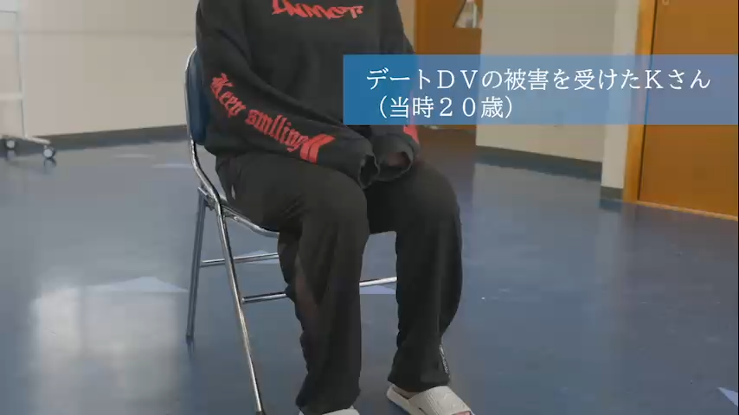
とある事例から
Notes:
というわけで、ある方の体験談を見てみたいと思います。
（動画再生）
どうかな？
これ「あり？」「なし？」
やっぱり、ちょっと怖いよね。
こういう事例のことを、「デートＤＶ」と言います。

Slide 14
デートＤＶって？？
「好きだから、気持ちを通じ合わせたい」「一緒にいたい」というのと、「相手をコントロール」したり、「自分のモノ」として扱うのは違うことです。「相手をコントロール」したり、「自分のモノ」として扱ったりすることは、交際相手に対する「暴力」、いわゆる「デートＤＶ」にあたります。
【内閣府男女共同参画局ＨＰ】
Notes:
デートDVは、「好きだから一緒にいたい」という気持ちが間違った方向にいくものです。
「相手をコントロールしたい」「自分のモノにしたい」という感じになってしまって、パートナーを「自分のモノ」として扱ってしまうことがあります。
そのようなことは「暴力」です。この暴力を「デートDV」といいます。

Slide 15
デートDVの５つの分類
色々なケースについて考えてみよう
身体的暴力
精神的暴力
経済的暴力
社会的暴力
性的暴力
Notes:
デートDVには、５つの分類があります。
★色々なケースについて考えてみましょう。

Slide 16
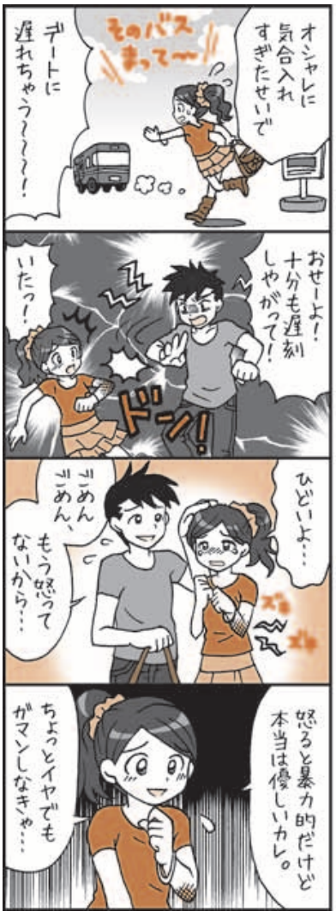
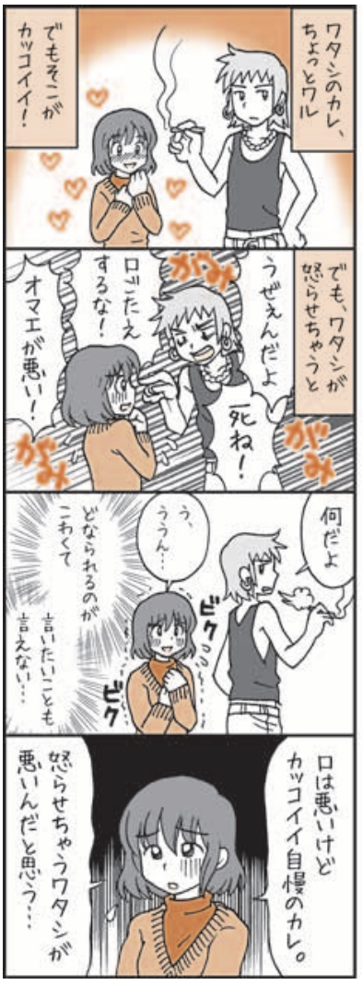
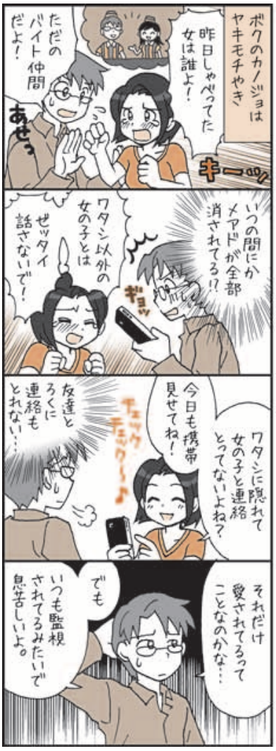
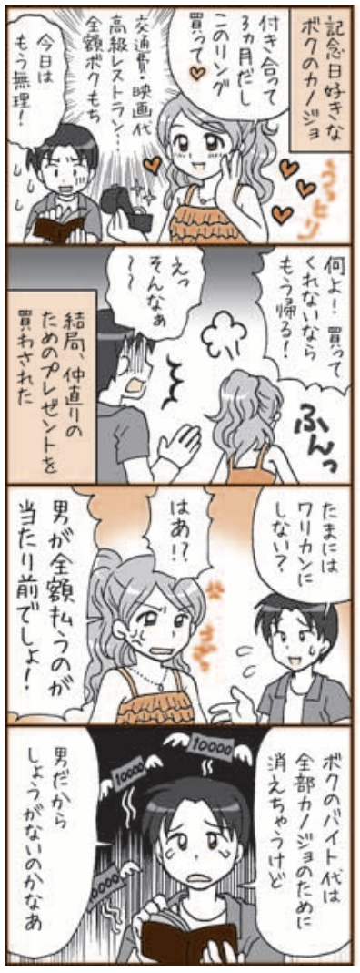
これらの事例はどう分類できる？
出典：陸前高田市福祉部子ども未来課発行『もしかしたら, ワタシ…被害者かも。 — デートDV～あなたの近くにある暴力～』（制作協力：公益財団法人 日本ユニセフ協会）
Notes:
机の紙をひっくり返してください。封筒の大きい４枚の４コマ漫画を振り分けてください。（１分３０秒）
→分けられたかどうかを確認して、板書で確認。

Slide 17
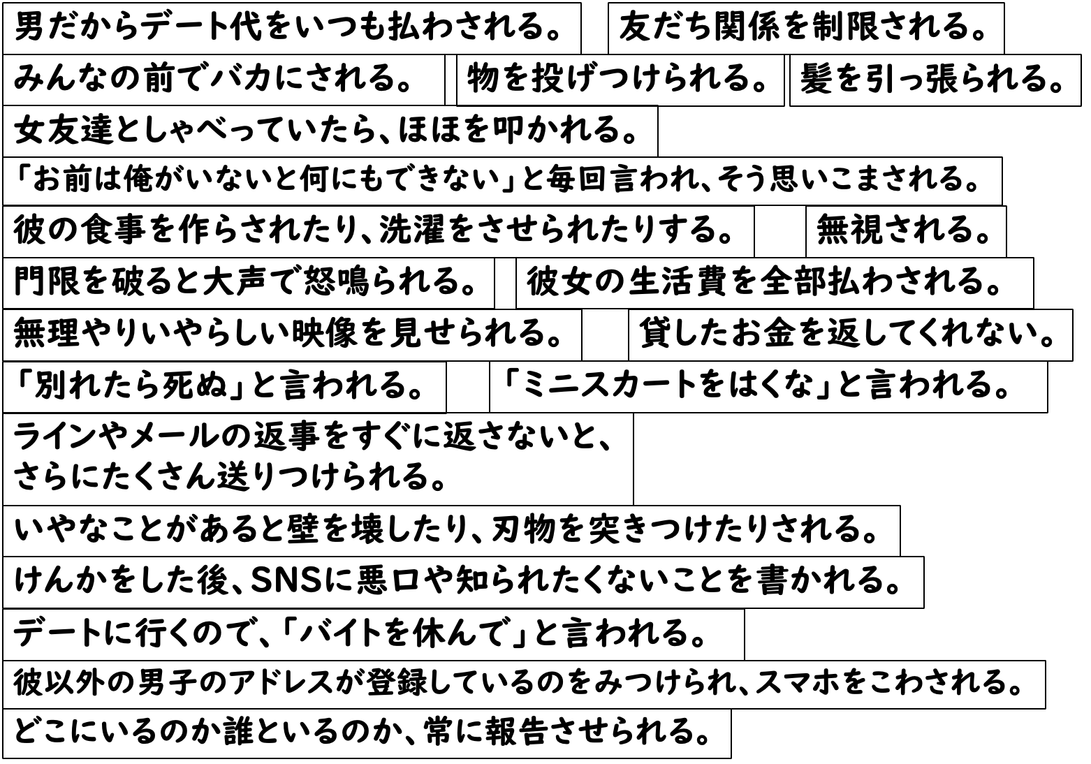
これらの事例はどう分類できる？
Notes:
もっと事例を見ていきましょう。封筒の中の細い札をそれぞれどの暴力にあたるか振り分けてください。２つの欄にまたいで置いてもかまいません。（４分）
どうかな？ （板書に貼り付けてもらう）
いずれかの「暴力」に分類できましたね。
考えてもらった通り、すべてやってはいけないことです。
実はね、パートナー間での「デートDV」を直接規制する法律はありません。
ただ…

Slide 18
法律
ＤＶ防止法
保護命令 ➡ 加害者の行動を制限できる！！
①つきまとうことや、家の近所のはいかい禁止！(1年)
②GPSで場所を知るのも禁止！ (1年)
③電話、ＦＡＸ、郵送物、メール、SNSメッセージ禁止！(1年)
④同居している場合は、加害者が退去せよ(２カ月or6か月)
違反したら、2年以下の拘禁刑または200万円以下の罰金
※拘禁刑：かつて懲役刑と呼ばれていたもので、刑を受けている人の更生のために必要な作業を行わせたり、指導を行ったりする。
Notes:
配偶者間では、DV防止法というものがあります。

Slide 19
法律
ストーカー規制法
①つきまとい、うろつき
⑤無言電話・連続した連絡
②監視していると告げる
⑥汚物など嫌なものを送る
③面会・交際の強要
⑦相手の名誉を傷つける
④乱暴な言動
⑧性的羞恥心の侵害
違反したら、１年以下の拘禁刑または１００万円以下の罰金
暴行や脅迫などの刑法上の犯罪が成立すれば逮捕される！
Notes:
パートナーが成立していない状態では、「ストーカー規制法」という法律があります。

Slide 20
法律
刑法・民法
デートＤＶそのものを、直接規制する法律はない。しかし、内閣府男女共同参画が掲げる「主な政策」に「女性に対する暴力の根絶」とある。ここに、デートＤＶも含まれ、「国を挙げて根絶すべきこととされている。
また、被害にあった際は、いろんな法律で守られる。
【刑法】第２０４条 傷害
【民法】第７０９条 不法行為による損害賠償
【刑法】第２０８条 暴行
【民法】第７１０条 財産以外の損害の賠償
【刑法】第１７６条 強制わいせつ
【刑法】第１７７条 強制性交等
【刑法】第２２２条 脅迫
【刑法】第２２３条 強要
Notes:
さっき言った通り、デートDVそのものを規制する法律はありませんが、刑法・民法で罰することができます。
例えば、（板書に該当のカードを貼りながら）これは傷害、これは暴行、これは侮辱。
実際にこんなこと、例えば殴られたら、どうしたらいいかな？
「通報」しましょう。

Slide 21
通報したらどうなるの？？
対処法
殴られた
最寄りの警察に駆け込む
➡逮捕に至りやすい
コンビニ➡刑事が来て事情聴取
傷跡の写真や病院の診断書
被害届 【生活安全課】
➡ストーカー規制法違反での取り締まり
告訴 【刑事課】
➡こちらの方が効力あり刑事事件へ
民事告訴 【弁護士】
➡彼の言動で法にふれる所はないか
❶民事裁判 ❷調停
❸仲裁申し立て
❹引き続き弁護士同士での話し合い
刑事告訴 【警察➡検察】
➡「殴った事実」による傷害罪を扱う
たとえ付き合っていたとしても、監禁・強制わいせつや暴行などは、刑事罰の対象になる。

Slide 22
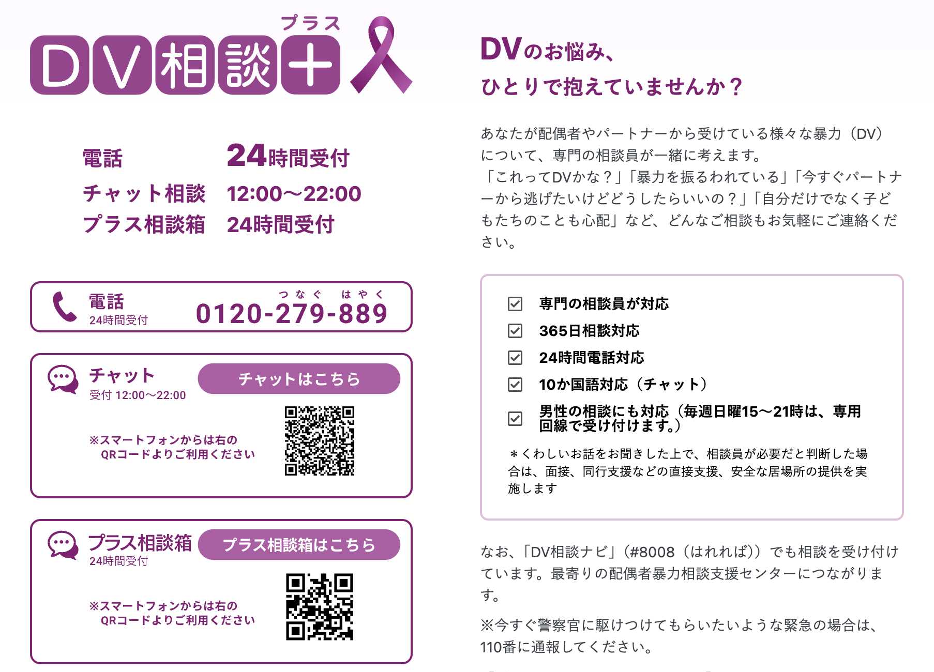
聴いてくれる場所
出典：内閣府HP［https://soudanplus.jp/］
Notes:
一人で悩む必要はありません。周りには家族や友達、先生がいます。また、このような相談機関もあり、被害者を守ってくれます。
では、最初の２人はどうなったのか、マンガの続きを見てみましょう。…

Slide 23
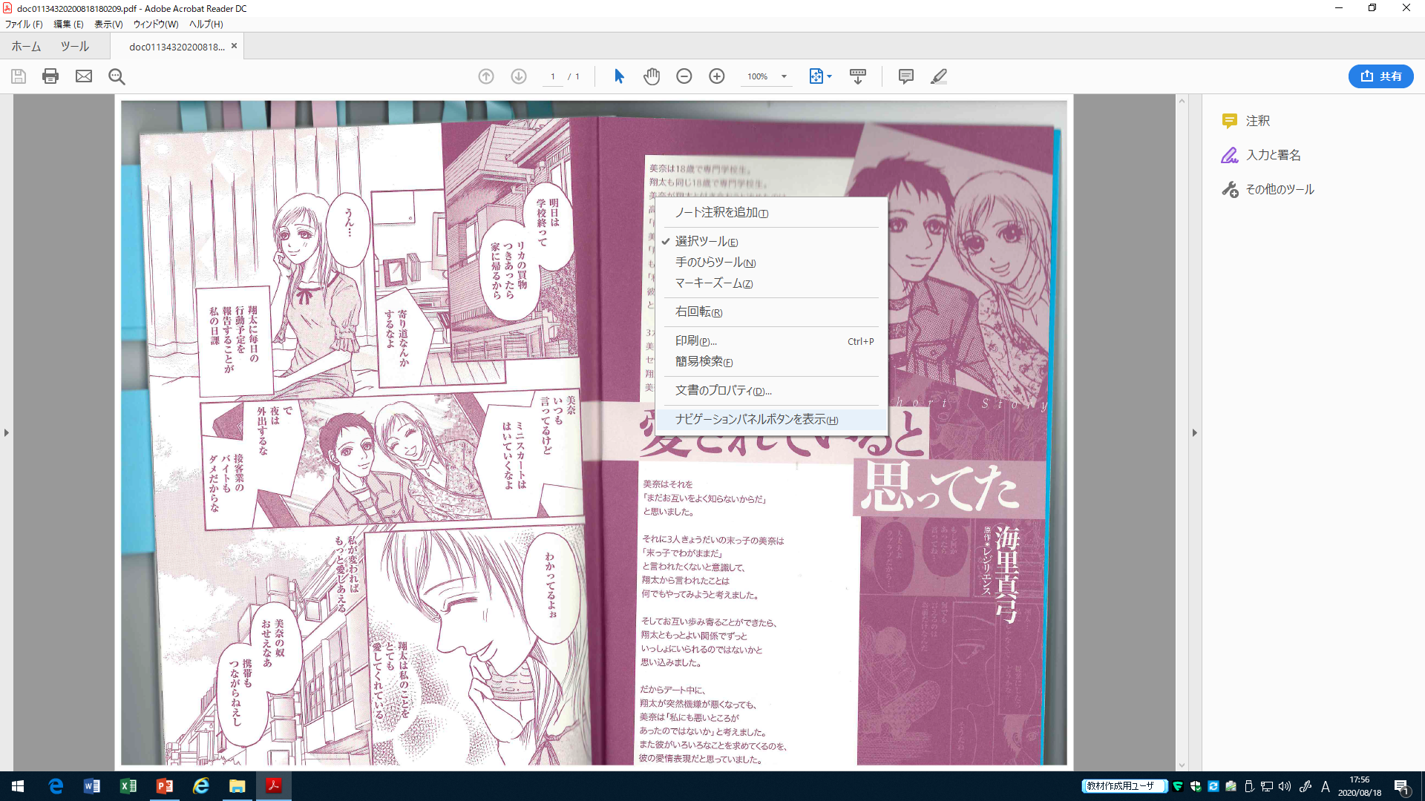
翔太と美奈から考える
出典：山口のり子著『愛する、愛される 増補版 — デートDVをなくす・若者のためのレッスン』（漫画・海里真弓 梨の木舎、2017年）
Notes:
見るときに気を付けてほしいことがあります。特に翔太の言動に注目をしてください。
そして、翔太の言動にシールを貼ってください。

Slide 24
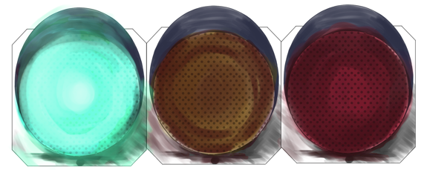
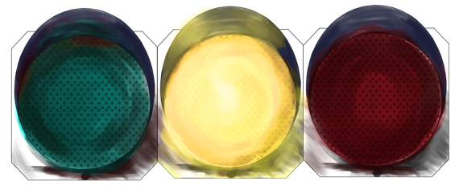
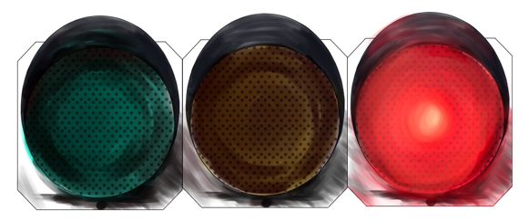
翔太の状態は？
・・・落ち着いている。
・・・少しイライラしている。
・・・暴力をふるっていたり、暴言で美奈ちゃんを傷つけている。
Notes:
翔太の言動が落ち着いているときは「青（緑）」、
イライラしていていてその言動ちょっとあかんのちゃうは「黄」、
あきらかに暴力や暴言で美奈ちゃんを傷つけているときは「赤」を貼りながら読んでいってください。（5分）
読み終わった人は翔太の言動を分けに来てください。
（黒板でも整理を確認する。）
どうだった？ 完全に「DV」になってしまっていますね。

Slide 25
ではなぜ、彼らはDVから
抜け出せないのだろう？
Notes:
では、なぜ彼らはDVから抜け出せないのでしょう？
みんな、翔太の行動にパターンがあるのに気づいた人、いるかな？
DV加害者には行動のパターンがあるんです。
よく見てみてください。
どうかな？ わかる？

Slide 26
翔太のこと
一つ一つの言動を
追いかけてみよう
出典：山口のり子著『愛する、愛される 増補版 — デートDVをなくす・若者のためのレッスン』（漫画・海里真弓 梨の木舎、2017年）
Notes:
人間だから感情がきれいな形で出てくるわけではないけど、黄→赤→青の負のスパイラルになっていますね。
言い方はいろいろあるみたいやけど一般的に黄はイライラ期、イライラして威圧的になる。
赤は爆発期、怒りをコントロールできなくなる。
青は、さっきまでとは別人のようにやさしくなる状態。
これは本当の愛？何でこんなことするの？ちょっと話し合って。ちなみに名前を付けるとしたら何期？（１分）
（不安期）翔太はふられるかもしれない。
一般的には「ラブラブ期 ハネムーン期」というそうです。
この青があることによって、被害者側は「やっぱり愛されている」「もう一度信じよう」ってなるんですね。完全に冷静な判断できてない。
でも、これって本当の「ラブ」かな？
次は美奈の言動の受け止め方を見てほしいねんけど…

Slide 27
美奈のこと
言動の受け止め方を
追いかけてみよう
出典：山口のり子著『愛する、愛される 増補版 — デートDVをなくす・若者のためのレッスン』（漫画・海里真弓 梨の木舎、2017年）
Notes:
ではこの中で、明らかに美奈ちゃんの意思が無くなり、言いなりにされる、（洗脳）ところがあるけれどどこかわかるかな。
【漫画の中からサイクルの真ん中に提示】
これがあるからDVのサイクルから抜け出せなくなります（言葉を付け加えてください）
でこのあと２人はどうなったと思う？別れた？別れない？…

Slide 28
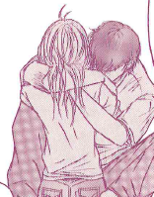
翔太と美奈のこと
この後、友達からの説得で
美奈は別れを決意するが、
泣いて謝る翔太を前に、
もう一度、やり直すことに…
出典：山口のり子著『愛する、愛される 増補版 — デートDVをなくす・若者のためのレッスン』（漫画・海里真弓 梨の木舎、2017年）

Slide 29
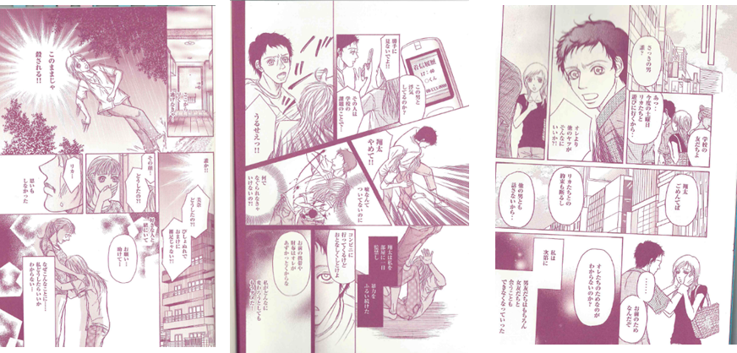
美奈のこと
なぜ、美奈さんは、
翔太から離れない…？
出典：山口のり子著『愛する、愛される 増補版 — デートDVをなくす・若者のためのレッスン』（漫画・海里真弓 梨の木舎、2017年）
Notes:
ではなぜ、美奈さんは翔太君から離れらないのだろう・・・

Slide 30
翔太のこと
なぜ、翔太は
ここまでのことを
するのだろう…？
出典：山口のり子著『愛する、愛される 増補版 — デートDVをなくす・若者のためのレッスン』（漫画・海里真弓 梨の木舎、2017年）
Notes:
ではなぜ、翔太はここまでのことをするのだろう…？翔太が美奈を失ったらどうなるのかな？

Slide 31
「依存（いぞん）」とは？
他に頼って存在、または生活すること
依存症になると・・・・
特定の何かに心を奪われ、「やめたくてもやめられない」状態になる
出典：山口のり子著『愛する、愛される 増補版 — デートDVをなくす・若者のためのレッスン』（漫画・海里真弓 梨の木舎、2017年）

Slide 32
DVのサイクルにならないために必要なこと
美奈さんに必要なこと・・・
翔太さんに必要なこと・・・
Notes:
DVのサイクルに陥らないために、美奈さんにとって必要なこと、翔太さんにとって必要なことは何だろう。（板書）

Slide 33
誰もが抱く 感情
やきもち
自分好みに
どうする？
ひとりじめ
離れたくない
Notes:
人を好きになったら、誰でもこう思うと思う。そんなときみんなはどうしますか？ 自分の思い通りにしますか？
それをしてしまったら、さっきの２人のようになるかもしれません。

Slide 34
「恋愛六か条」を作ろう！
1か条
2か条
3か条
4か条
5か条
６か条
Notes:
そうならないために…どのように恋愛をしたらいいのか考えてみてください。
6グループあるので、6か条、各班１つずつ考えてみてください。（５分）
（生徒たちからの提案を受け止めて、まとめる）
今日はマンガを見て、よいパートナーシップについて考えてもらいました。
あの２人は幸せではないと感じてくれたと思います。誰が見てもおかしいもんね。
これは覚えておいてください。付き合うことは我慢することではありません。
一緒に楽しむことはもちろんやけど、間違ったことをしたときは間違いを正しながらお互いを高めあえることだと思います。
先生は、ここにいるみんなが幸せな生活を送ってほしいと思っています。
だからまず、今日のことを知って、自分を守ってほしい。もし、周りにこんな人がおったら、「おかしい」って言える人になってほしい。
だから、この授業を真剣に受け止めてほしいと思って授業をしましたが、皆さんは真剣に考え、受け止めてくれたと思っています。
皆さんが幸せな人生をこれからも送っていけることを願って、これで授業を終わります。

